Slide 1
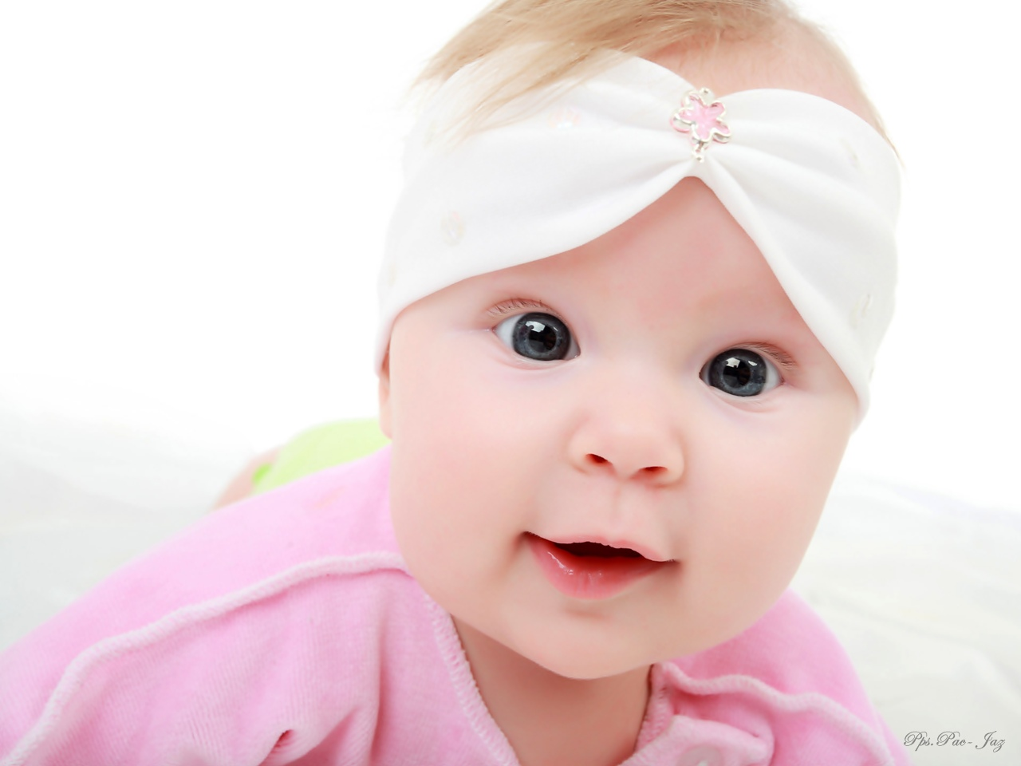

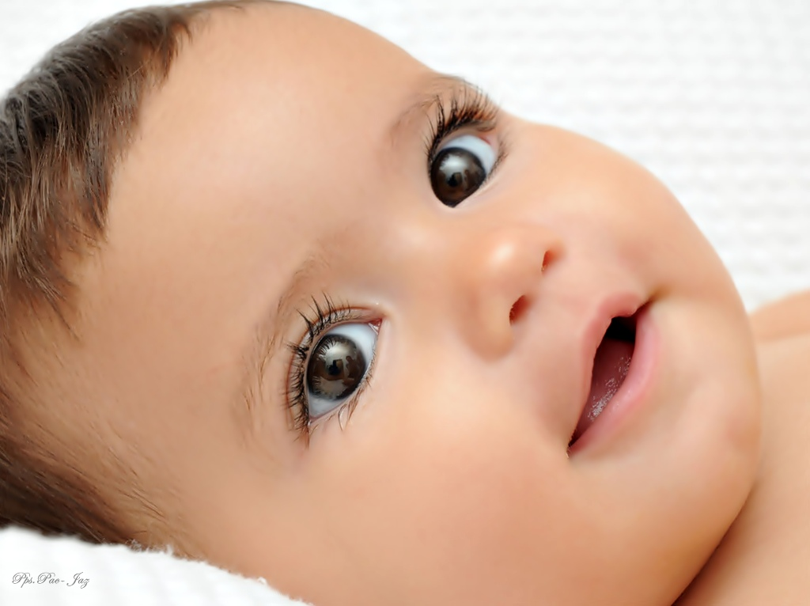






Esta es una creación de Pac-Jaz

Slide 2
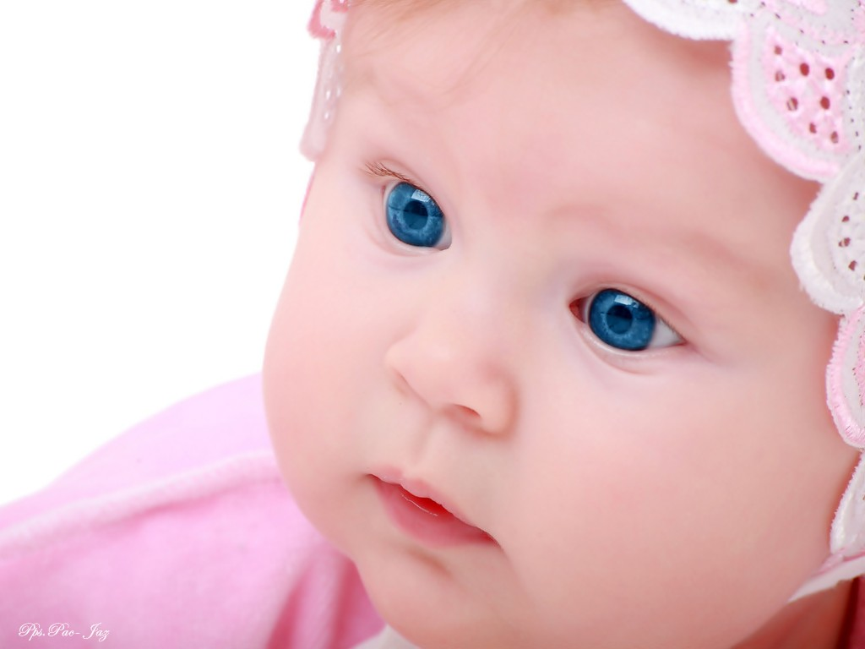
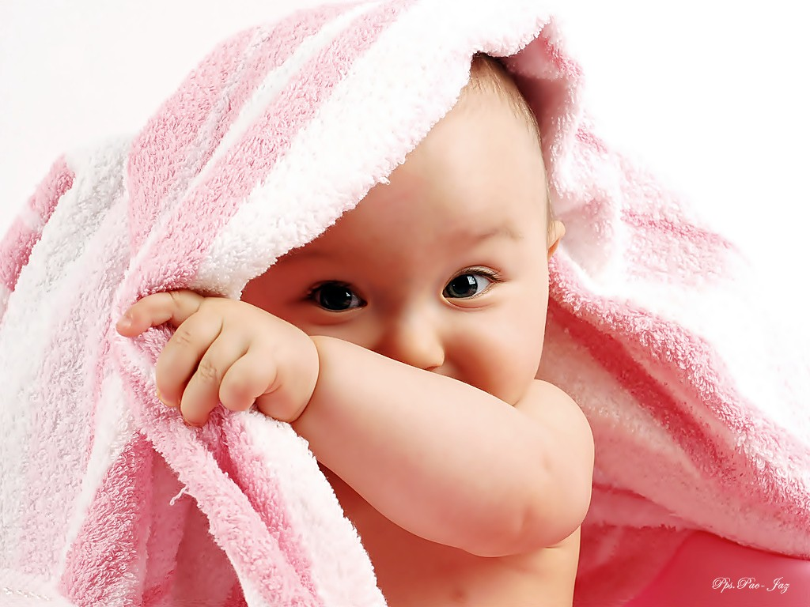
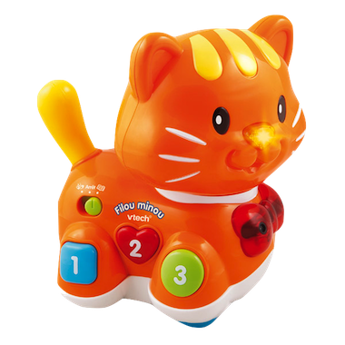

Slide 3
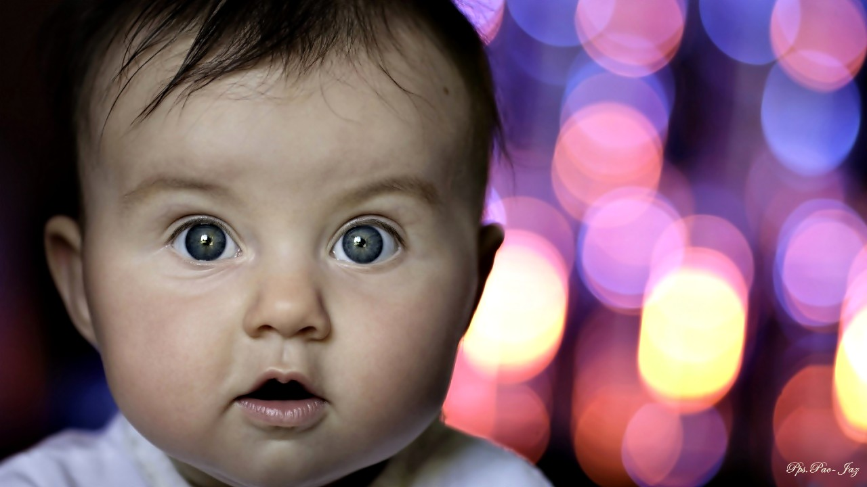
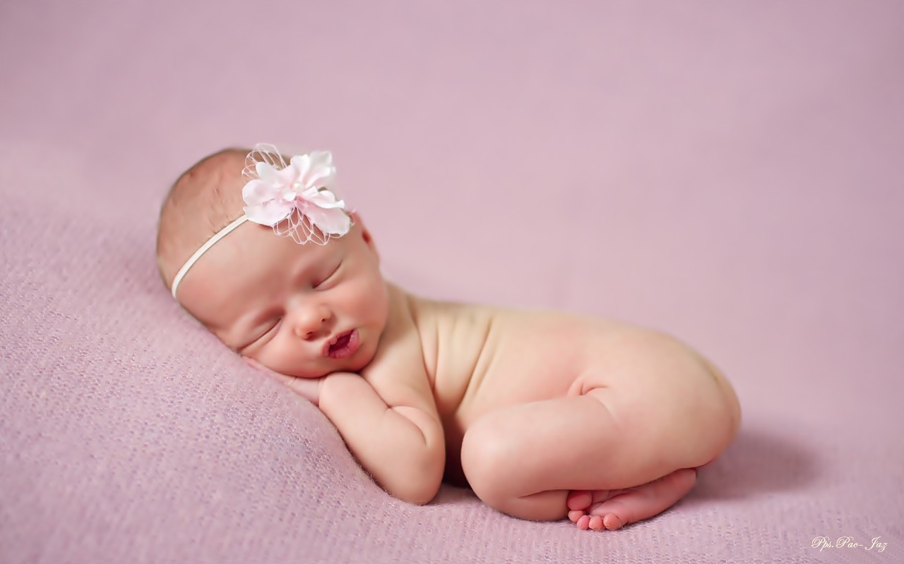
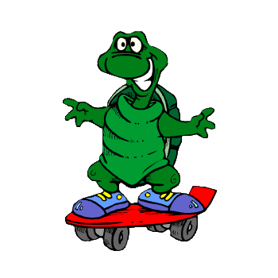
La dependencia de un bebé de sus padres es enorme. Pero la
dependencia de los padres de su bebé es más grande todavía.

Slide 4
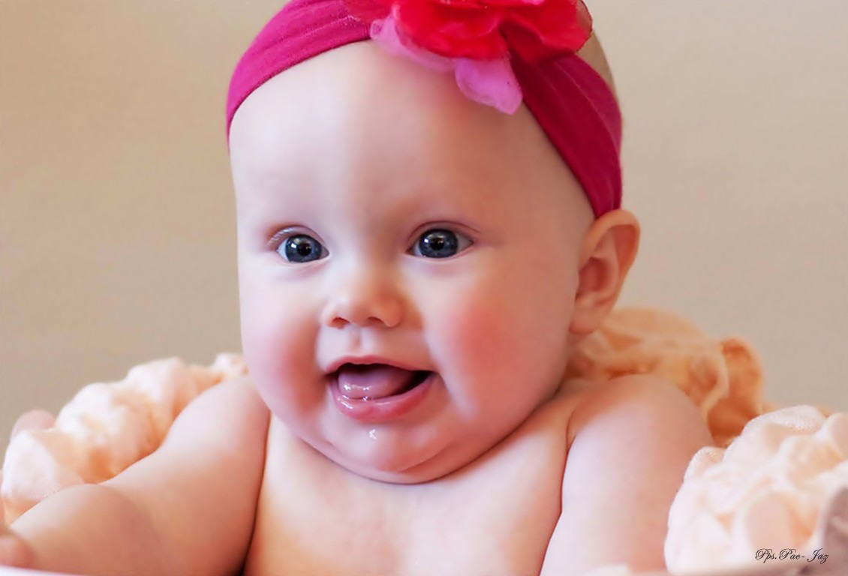
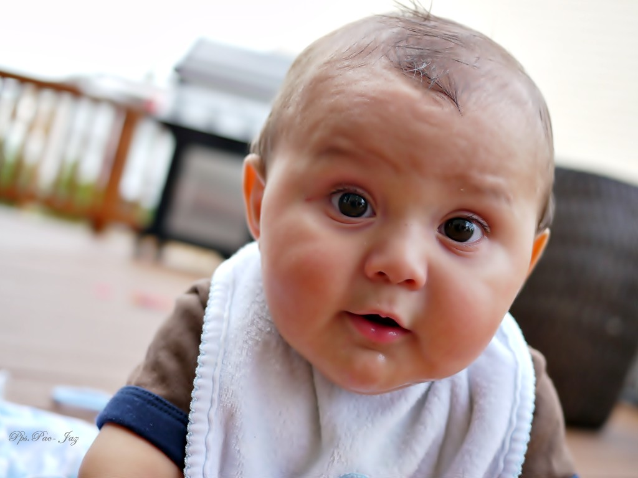

Slide 5
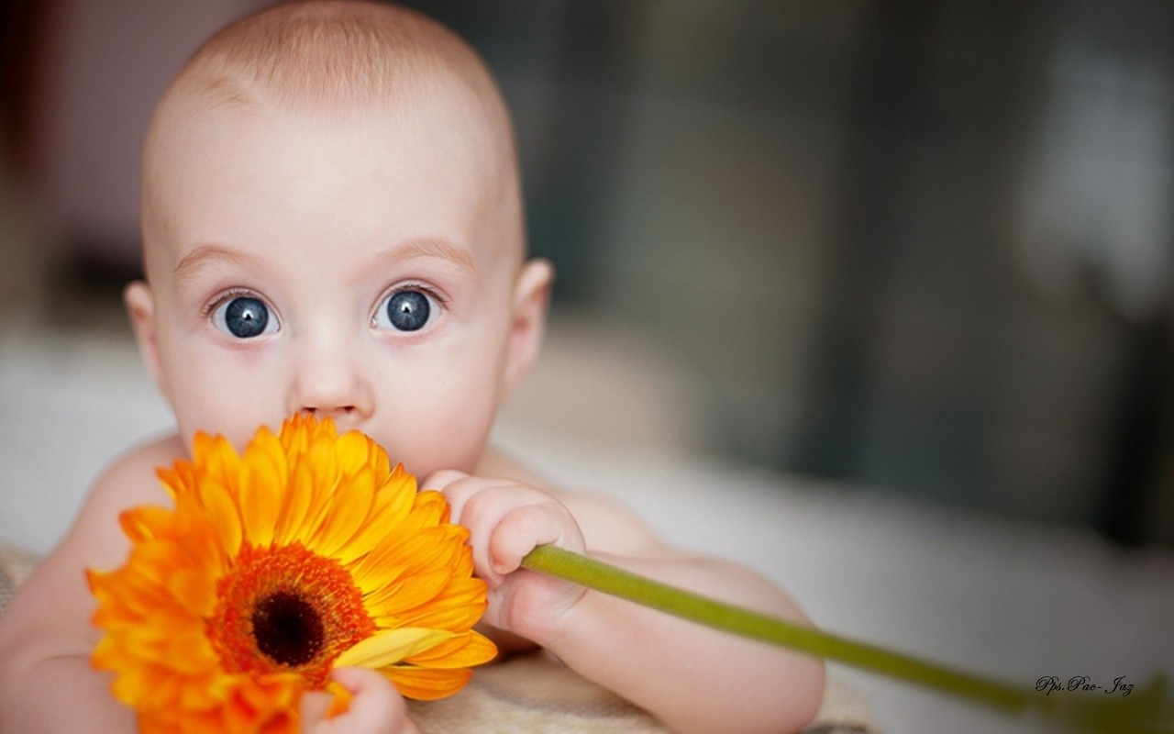
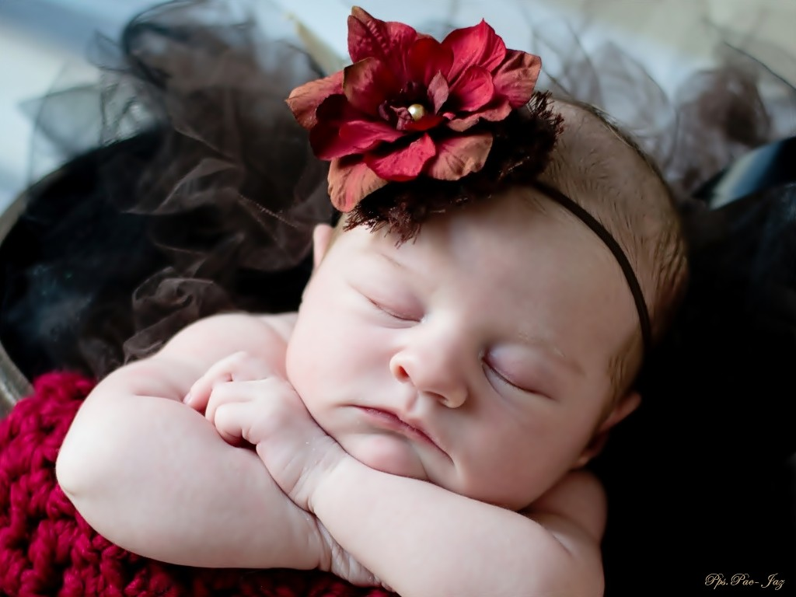
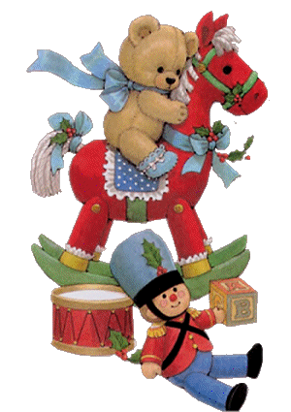

Slide 6
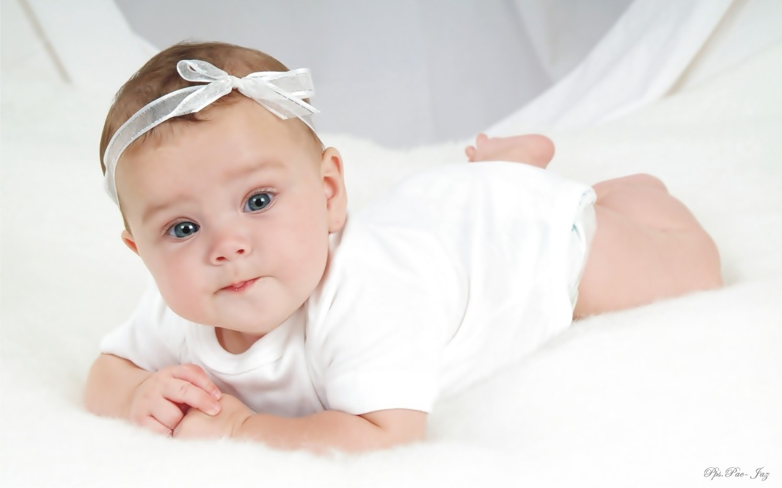
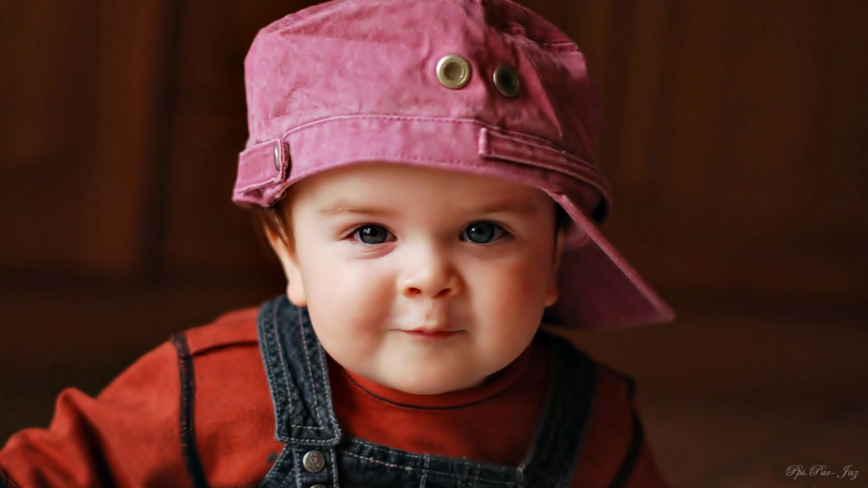

Tener un bebé supone asumir la responsabilidad más grande y
la alegría más absoluta que nos da la naturaleza

Slide 7
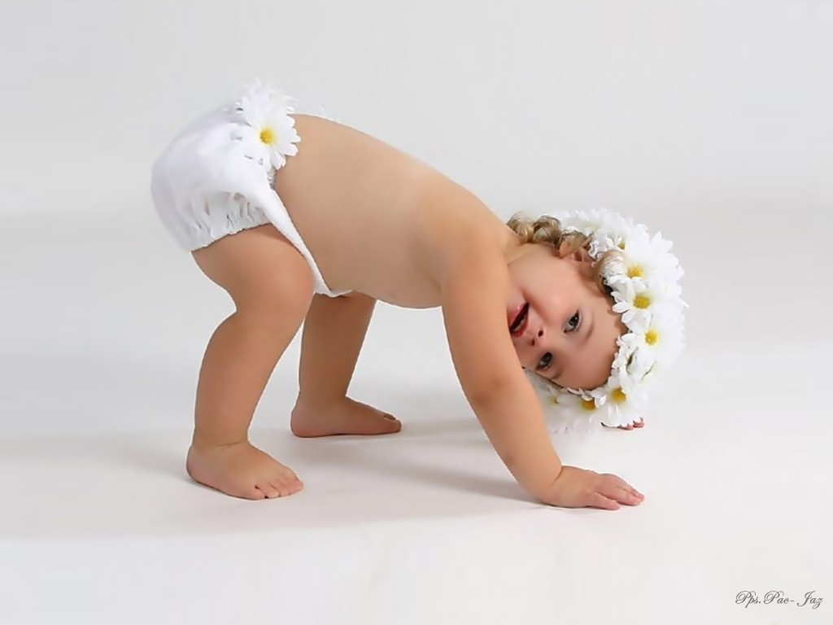
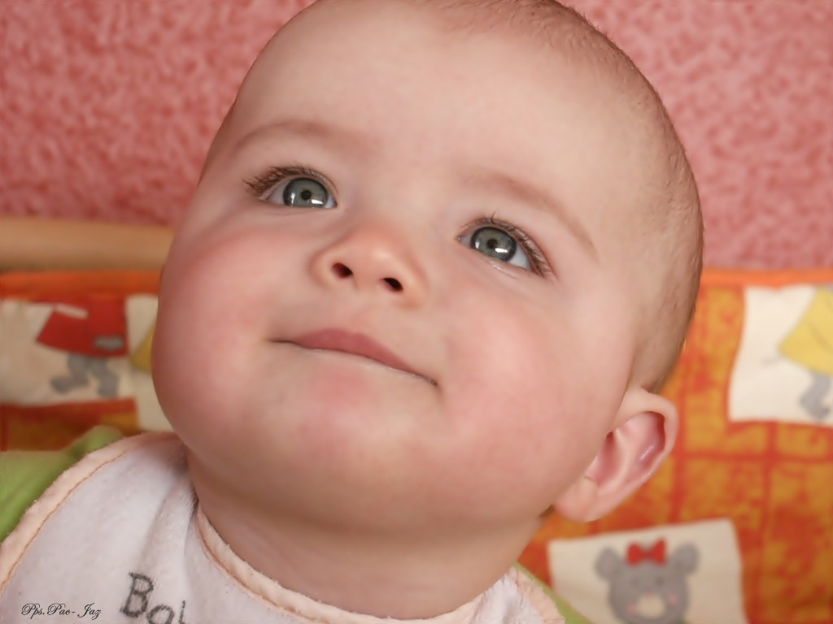



Slide 8
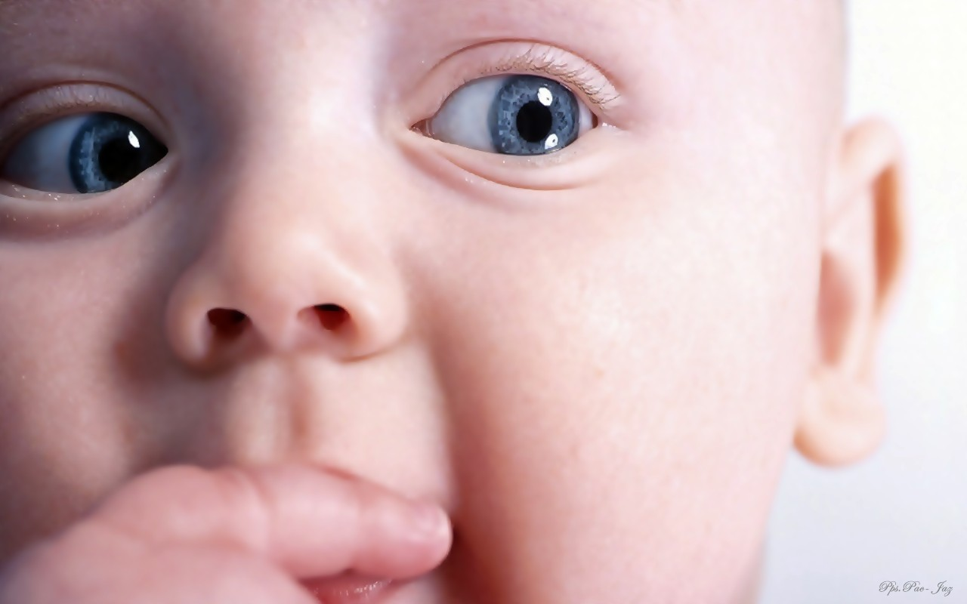
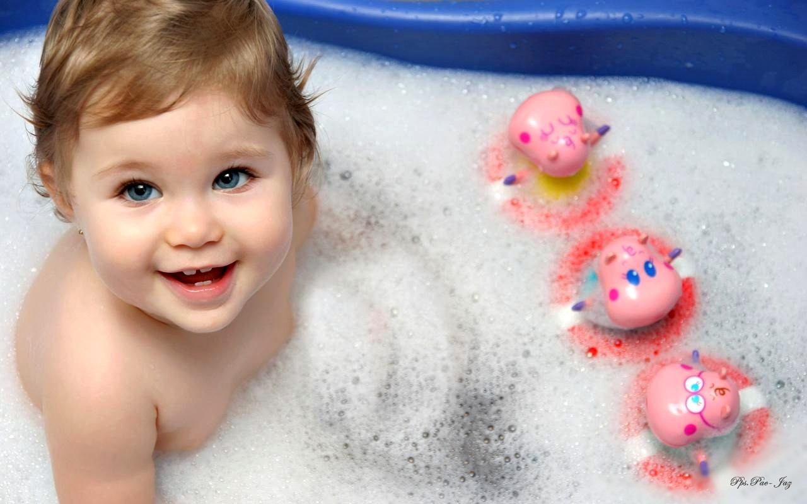
Un bebé representa la decisión de Dios de que el mundo debe seguir.

Slide 9
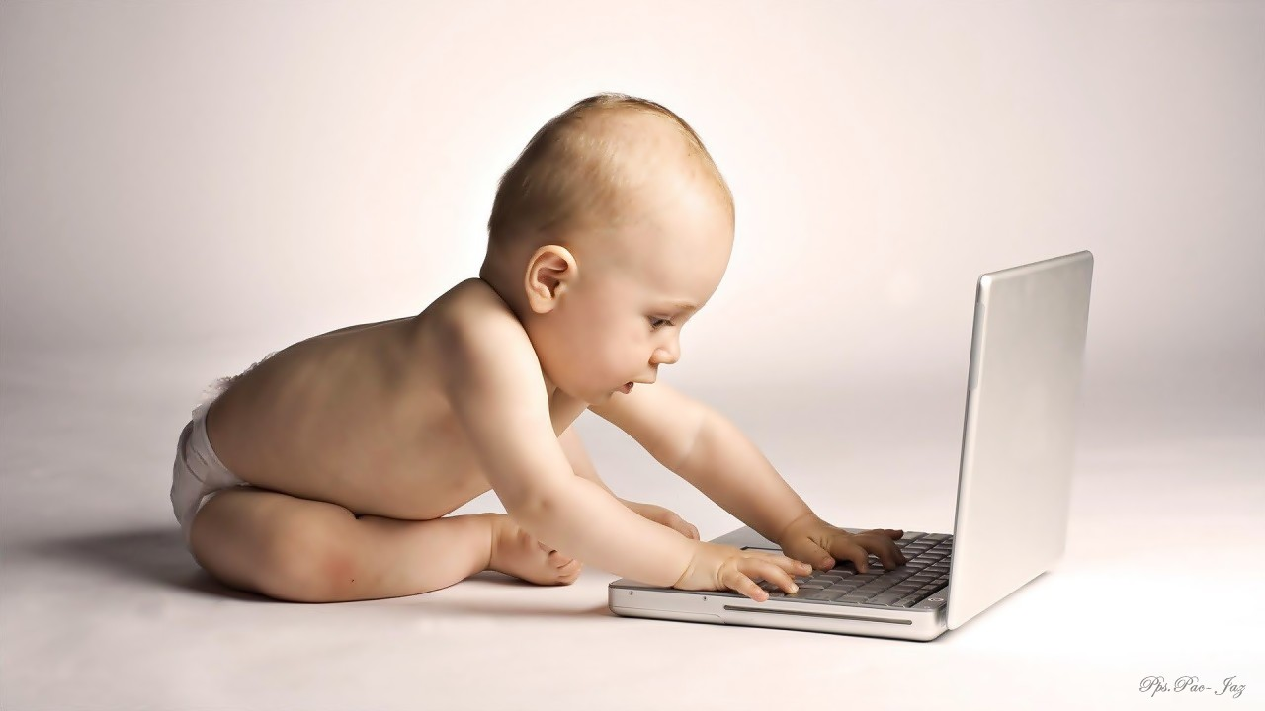
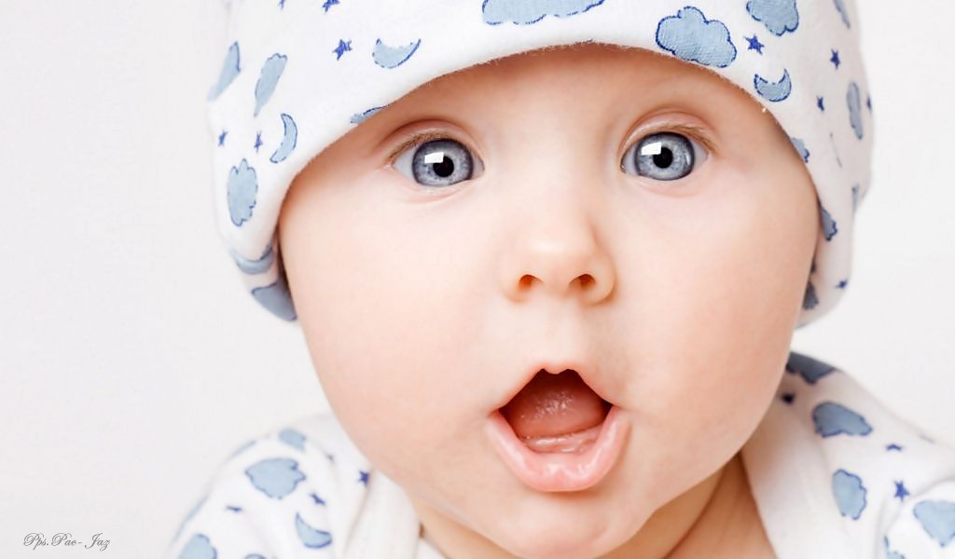


Slide 10
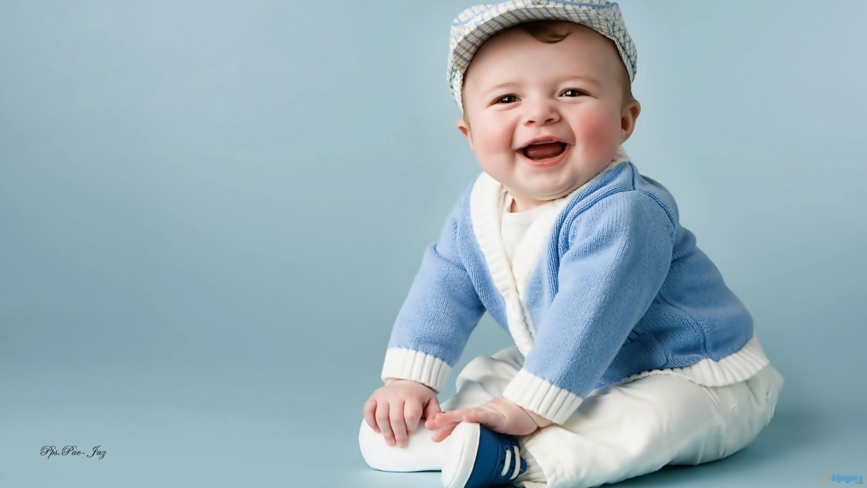
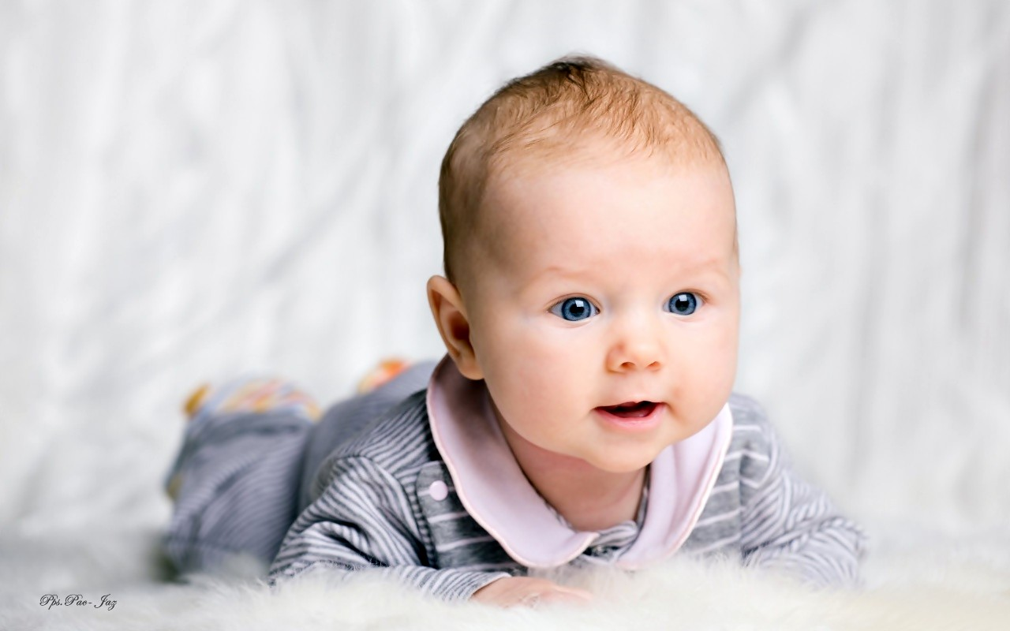
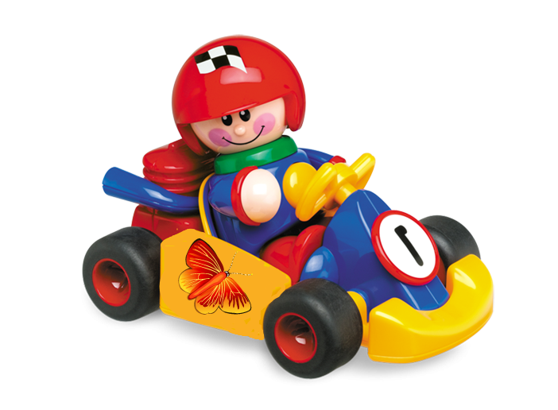
Los niños no tienen pasado ni futuro, por eso gozan del presente,
cosa que rara vez nos ocurre a nosotros.

Slide 11
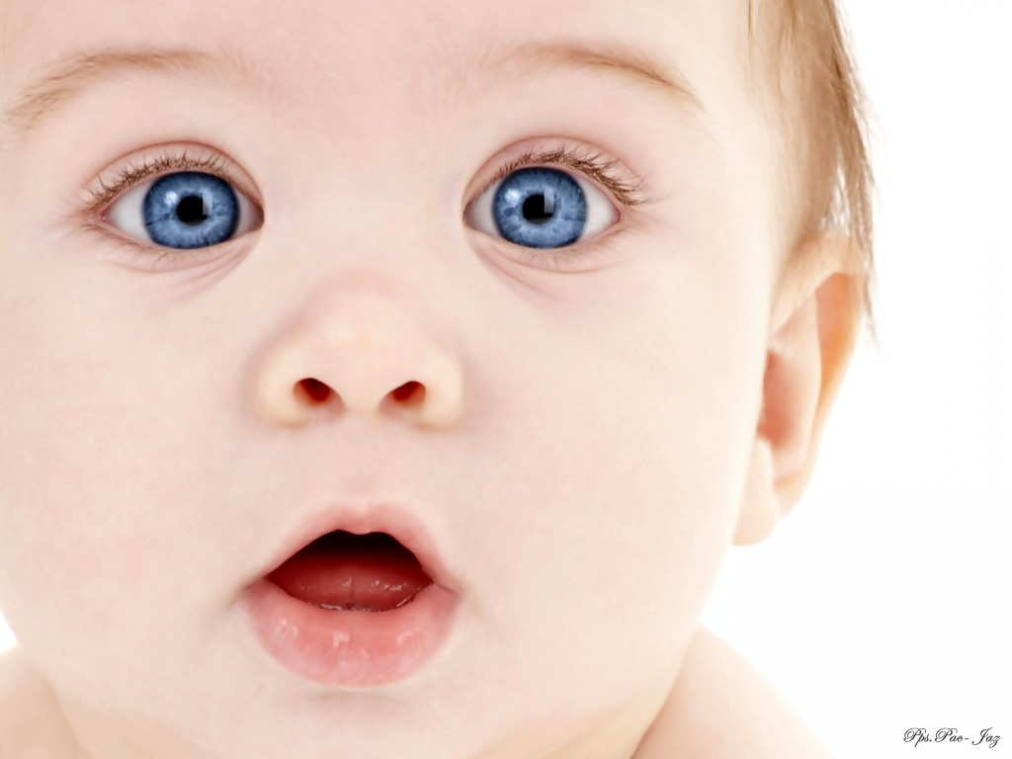
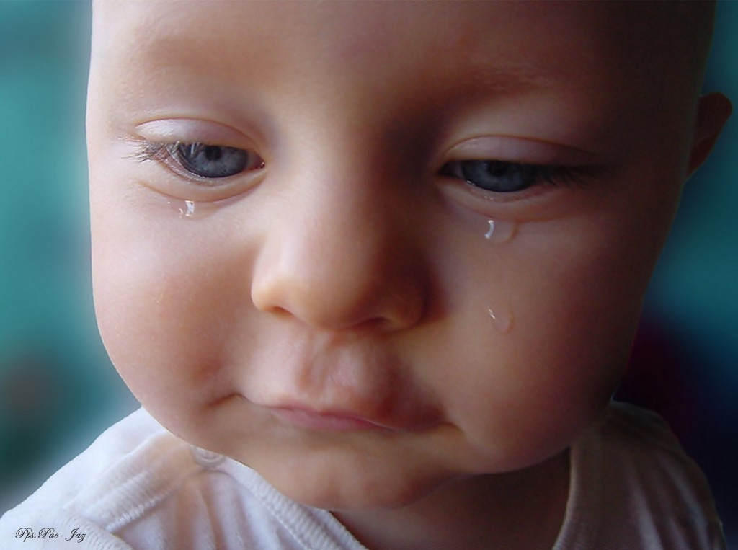

Slide 12
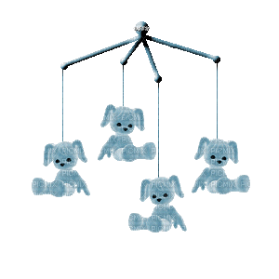
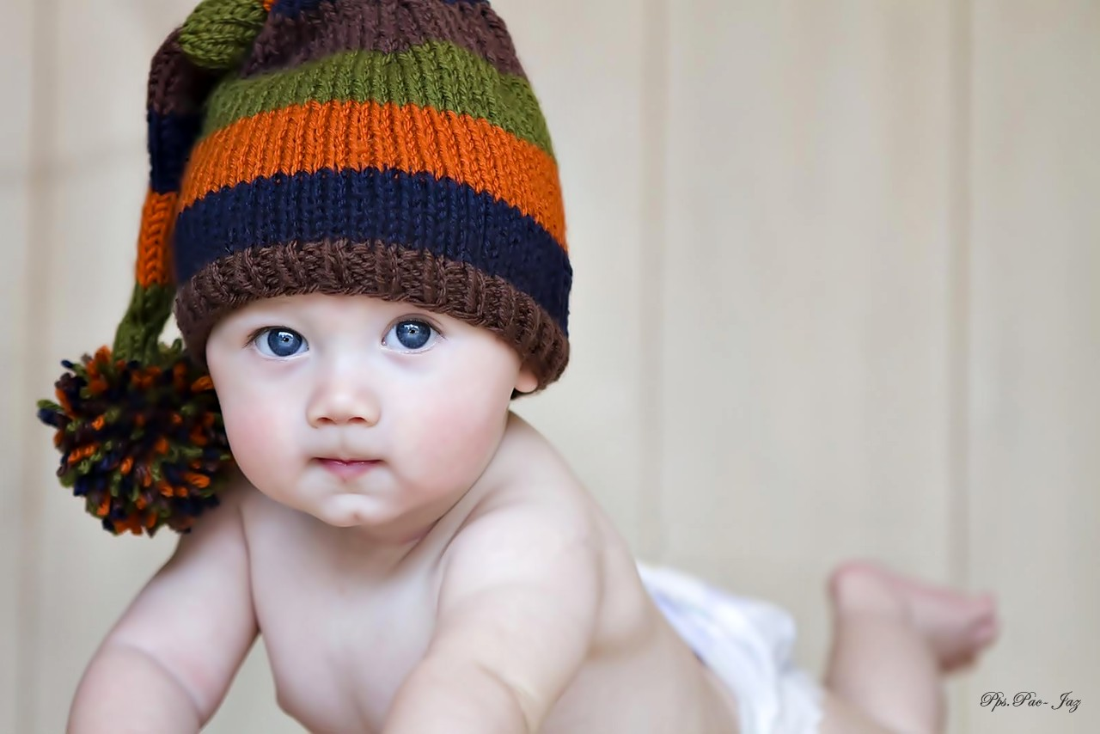
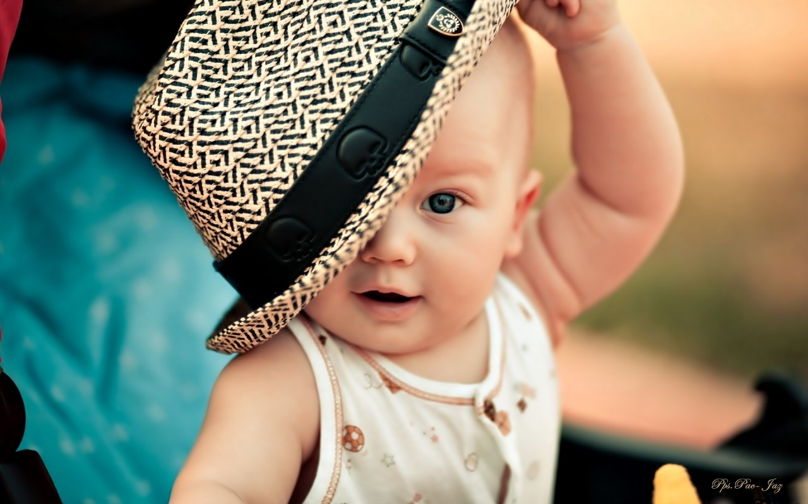
Los niños adivinan qué personas los aman. Es un don
natural que con el tiempo se pierde.

Slide 13
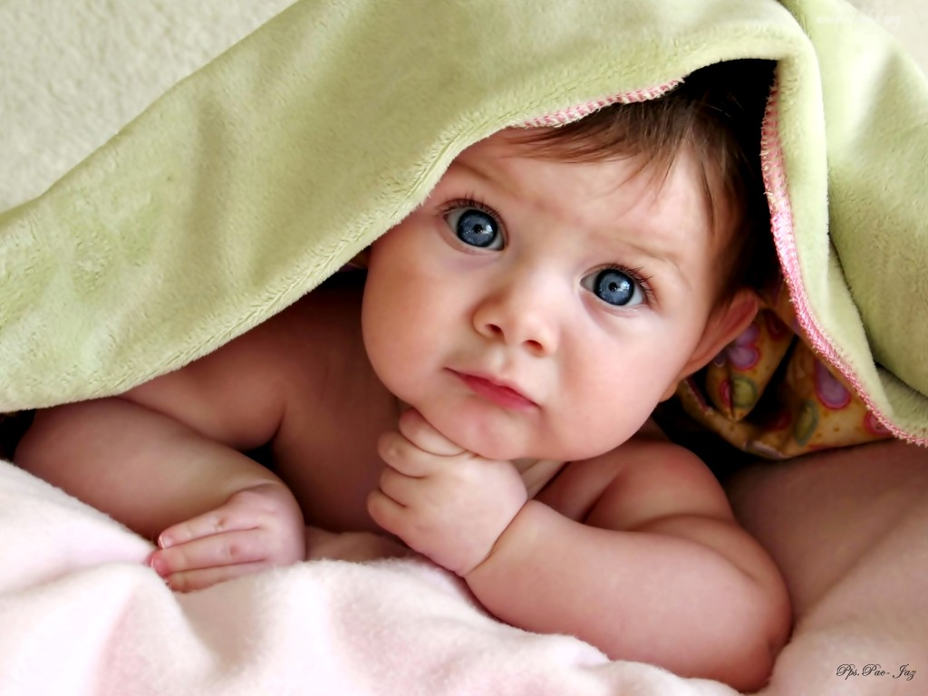
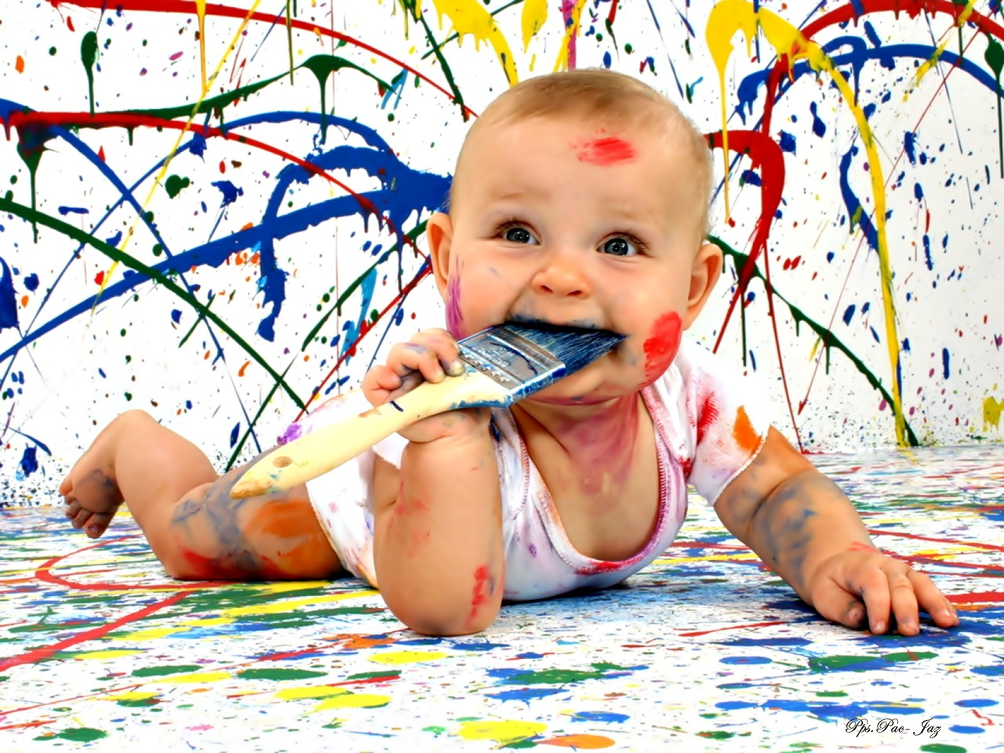
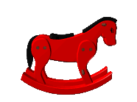

Slide 14
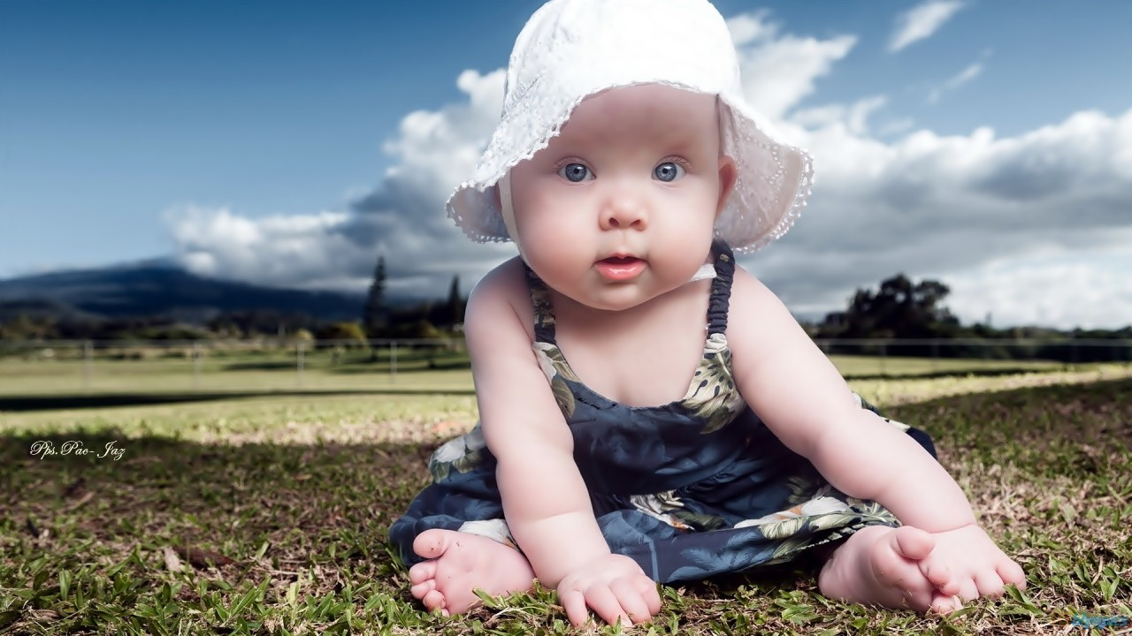
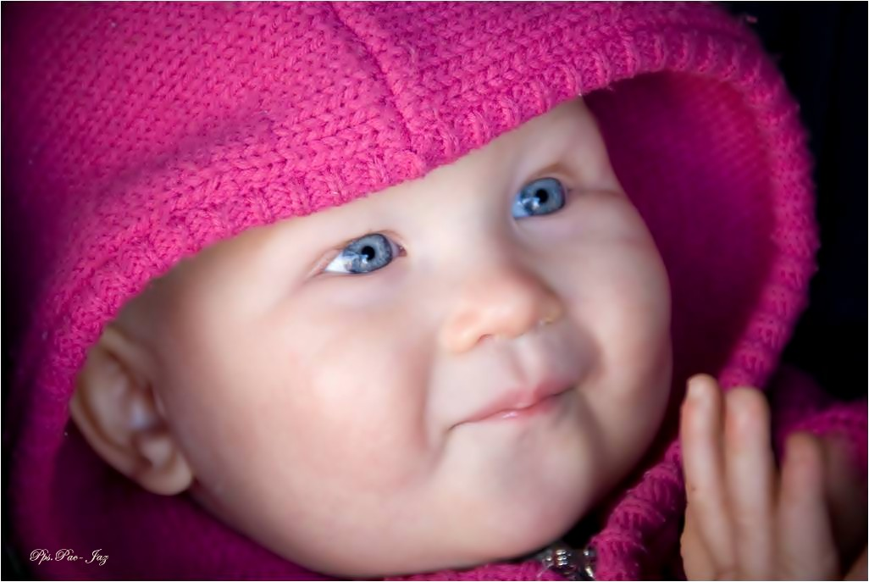
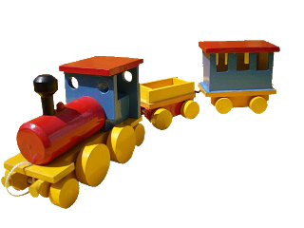
El mejor olor, el del pan; el mejor sabor, el de la sal;
el mejor amor, el de los niños

Slide 15
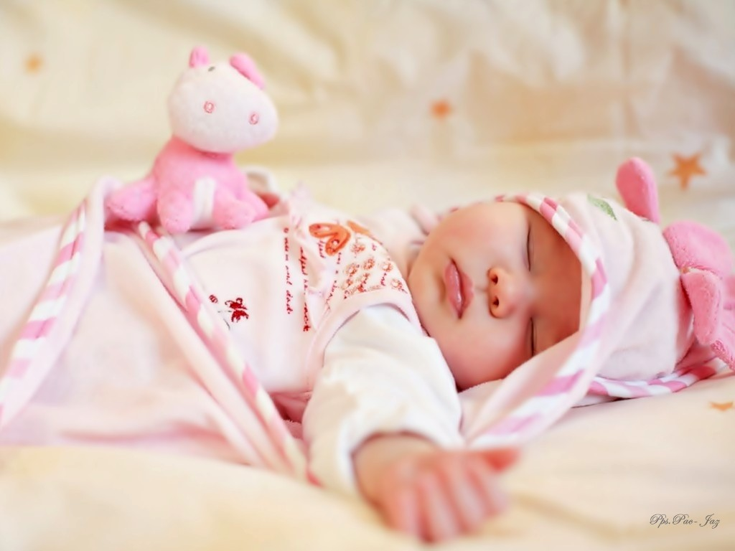
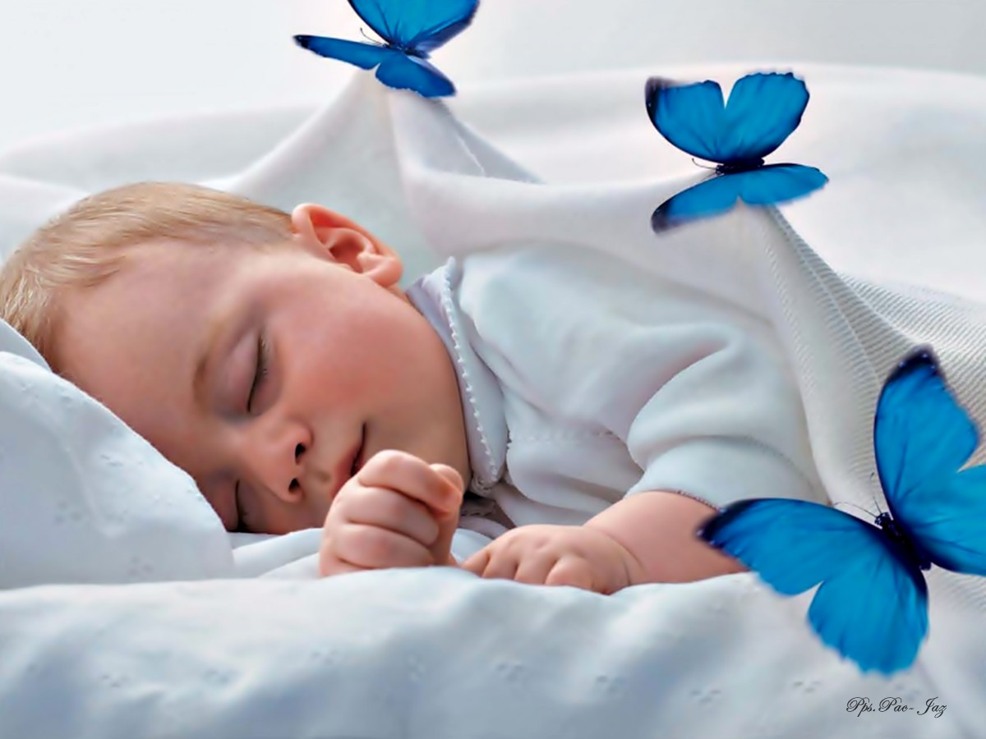
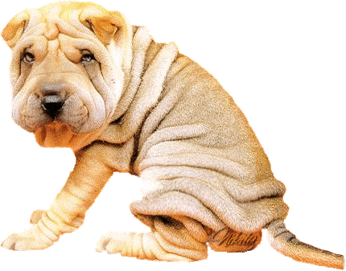

Slide 16
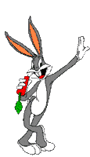
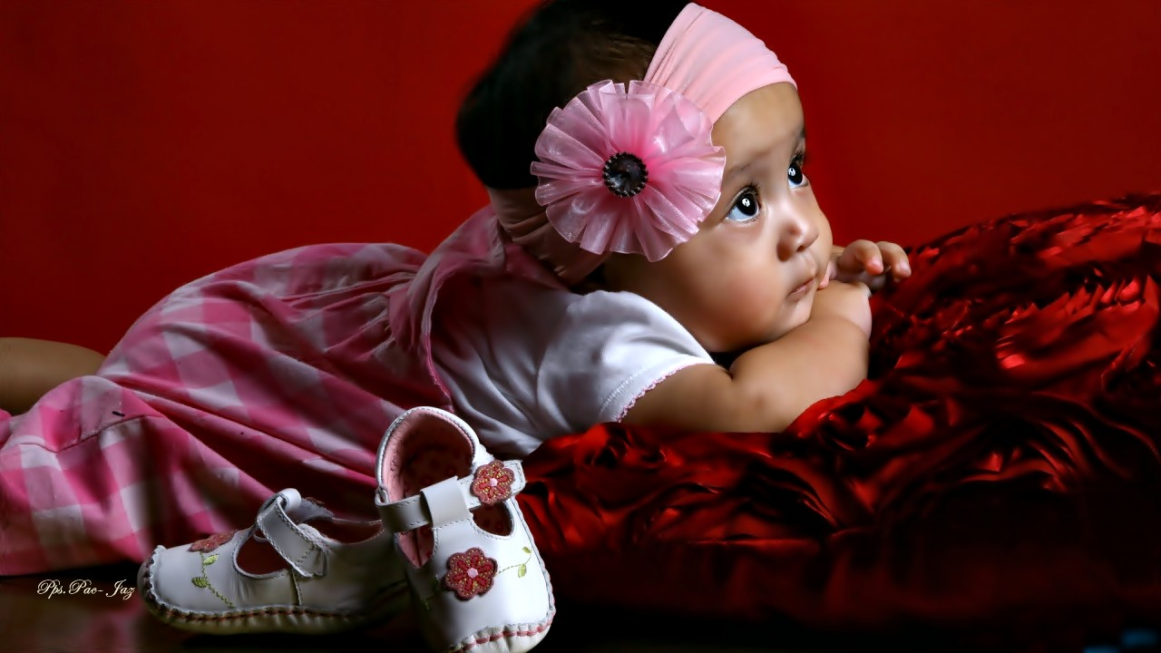
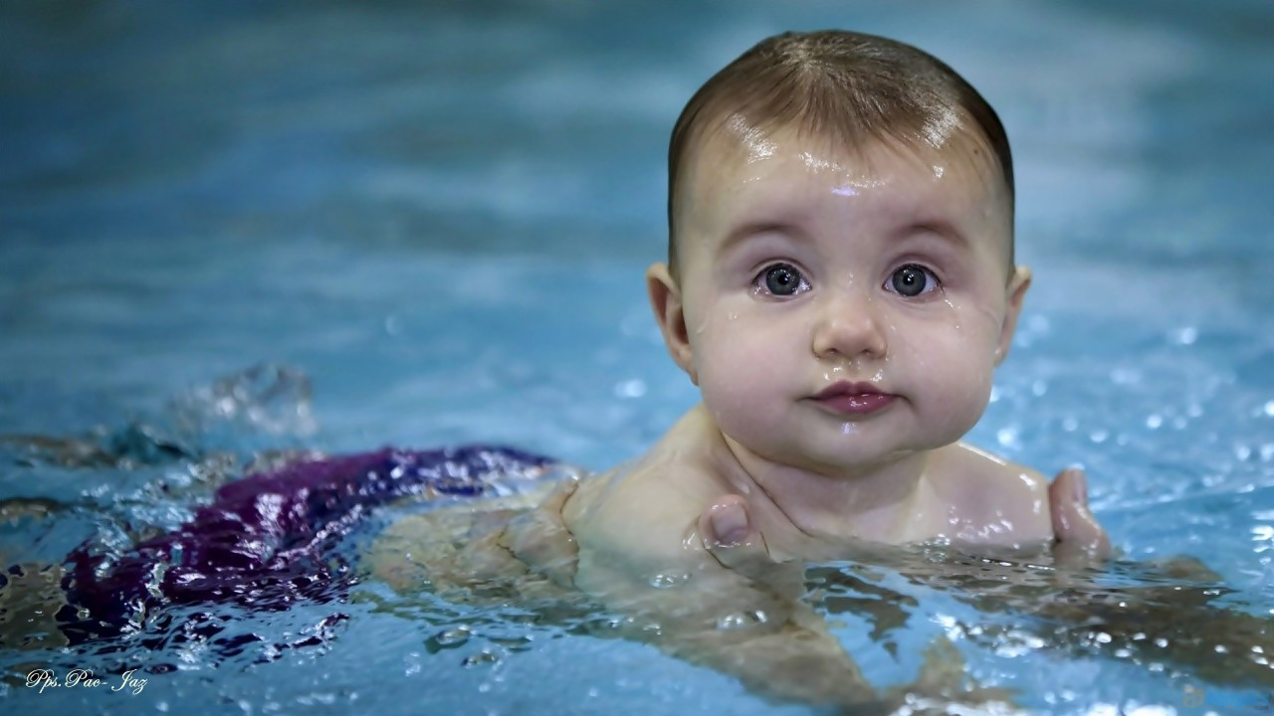
Protegedme de la sabiduría que no llora, de la filosofía que no ríe
y de la grandeza que no se inclina ante los niños.

Slide 17
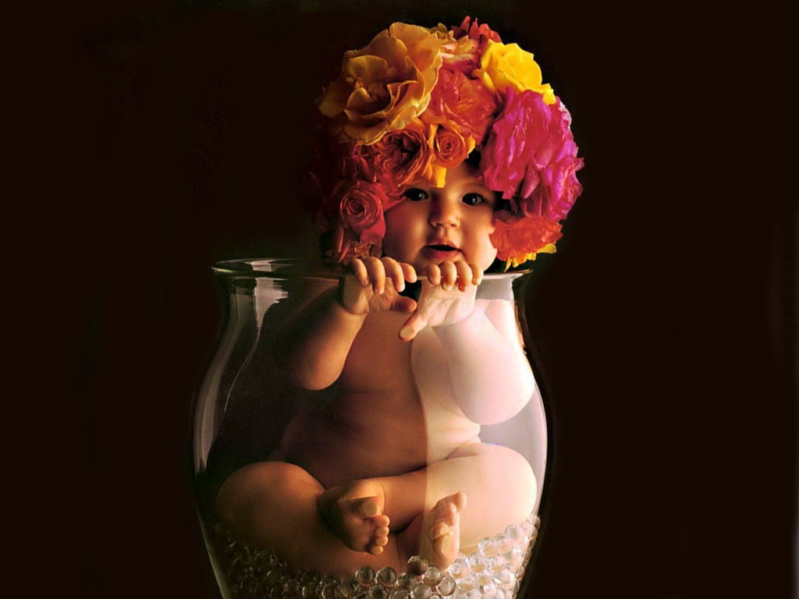
Francisco del Olmo-Jazmín
2013

Slide 18




Accede a la sección que desees desde aquí:
PPS Exclusivos
Dedicatorias | Fechas Especiales | Graciosos | Historia y arte | Lugares | Musicales
Naturaleza y Ciencias | Política | Reflexión | Religiosos | Románticos | Salud
Si deseas recibir pps periódicamente en tu correo electrónico subscríbete aquí:

